Slide 1
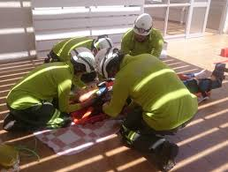
Clase N°7: como ser un rescatista
ASIGNATURA: ATENCIÓN DE PRIMEROS AUXILIOS DEL ADULTO MAYOR
FECHA: Semana del 11 al 15 de Mayo, 2020. CURSO : 4° D
GUÍA DE ESTUDIO N° 7 UNIDAD 1 “ATENCIÓN BÁSICA DE PRIMEROS AUXILIOS”
OBJETIVO GENERAL:
Colabora en la atención del adulto mayor frente a alteraciones graves de su condición de salud, con los recursos disponibles y de acuerdo a sus competencias y a los protocolos de la institución, e informa a quien corresponda, según la norma.
OBJETIVO DE LA CLASE:
Conocer las acciones que debe ejecutar un rescatista para atender a un cliente / usuario adulto, con el fin de brindar atención de primeros auxilios, conservando su privacidad y pudor.
Lea atentamente el PPT y realice la actividad en su cuaderno, sáquele una fotografía y la envíela al mail alexis.berrios@liceo-victorinolastarria.cl, plazo de entrega 20 de mayo a las 23.59 hrs.

Slide 2
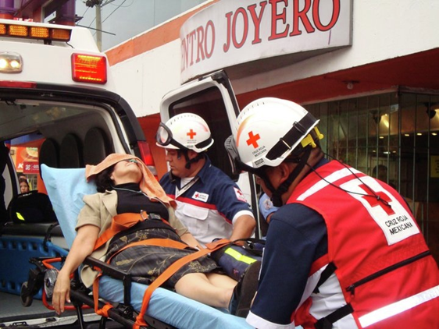
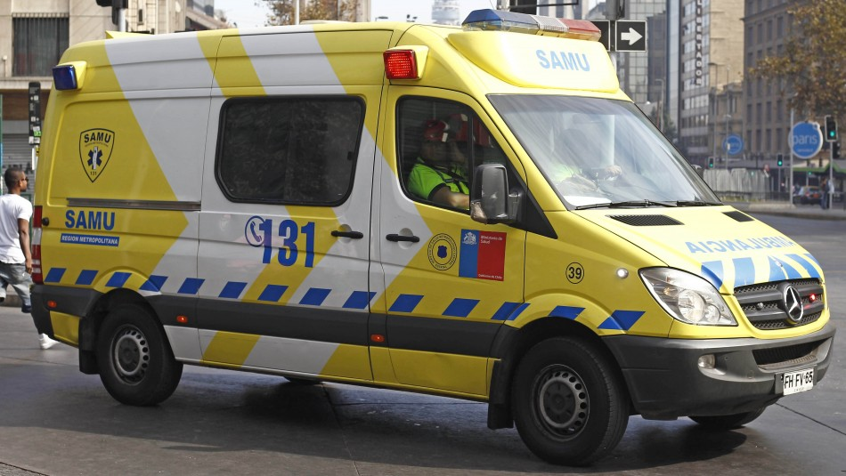
Constituye un conjunto de medidas rápidas practicas y sencillas que se aplican a la o las victimas de un accidente, su importancia radica en el hecho de que en ellas depende la integridad física de la victima y su pronta recuperación.
Qué es Un rescatista
Es socorre a una(s) victima(s) de un accidente o enfermedad súbita, en el lugar del mismo hecho hasta recibir atención o ayuda medica

Slide 3
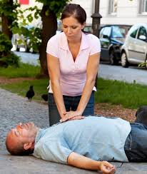
Cuales son las responsabilidades de un rescatista
Ante un accidente o una urgencia hay que actuar con tranquilidad y hacer tres cosas paso a paso:
Primeros auxilios
Protección.
Avisar.
Socorrer.
Primeros auxilios
Primeros auxilios

Slide 4
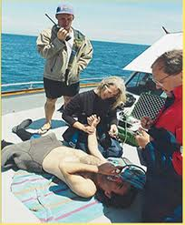
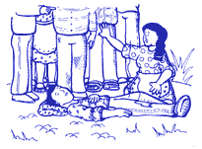
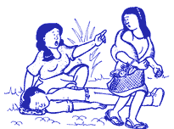
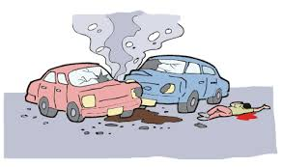
Fases del proceso de rescate
PROTEGER
AVISAR
Primero se debe asegurar la escena antes de proteger al accidentado…. (protección del rescatista)
Proteger al accidentado, tomando las medidas inmediatas para evitar que el accidente se complique o se convierta en más grave.
Si te encuentras solo, trata de dejar sin riesgo inminente a la victima.
Llamar a números de emergencias (131, 132,133)
Dar información clara del suceso y como llegar al lugar del evento

Slide 5
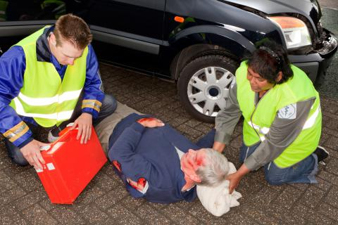
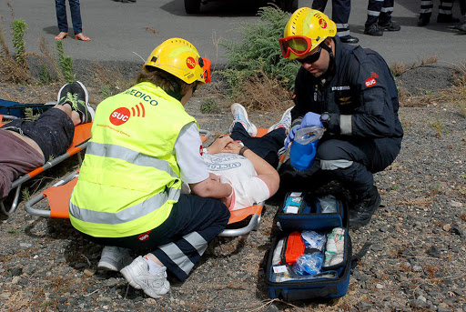
Fases del proceso de rescate
SOCORRER
La atención de los pacientes debe ser en forma ordenada para realizar un buen procedimiento.
Atender a la victima en forma empática.
Clasificar las lesiones de importancia.
Ver el estado actual del paciente.

Slide 6
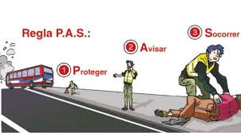
Fases del proceso de rescate

Slide 7
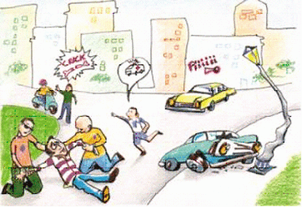
TAREA
Registre en su cuaderno fecha, objetivo general y de la clase.
Escriba en su cuaderno las definiciones de atención de primeros auxilios, rescatista, las responsabilidades que tiene y las fases del proceso de rescate.
3. Explique en este dibujo las etapas que debe realiza un rescatista para brindar una atención de primeros auxilios.

